Slide 1
2020.02월 2주차 연구결과 보고
21611616
박민재

Slide 2
INDEX
GUI만들기 – PyQt5
앞으로의 일정

Slide 3
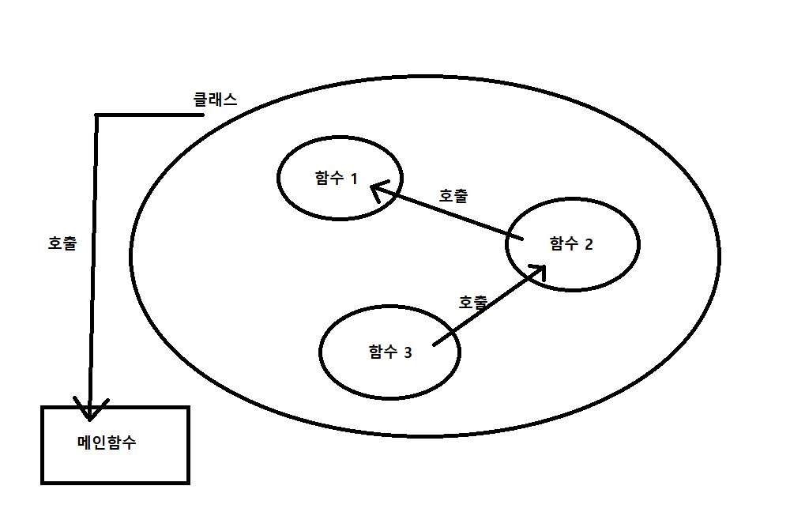
개요도

Slide 4
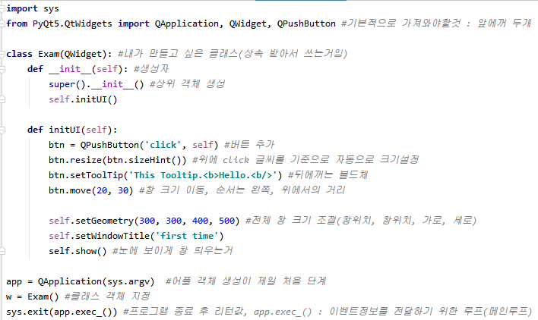
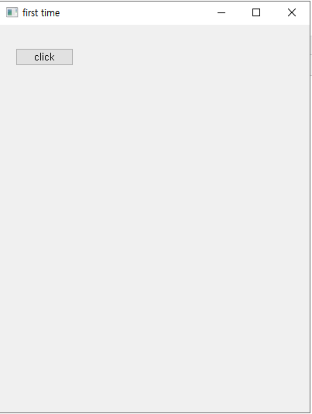
기본 창만들기

Slide 5
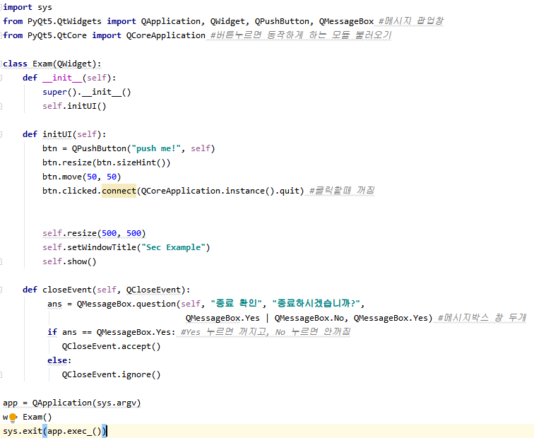
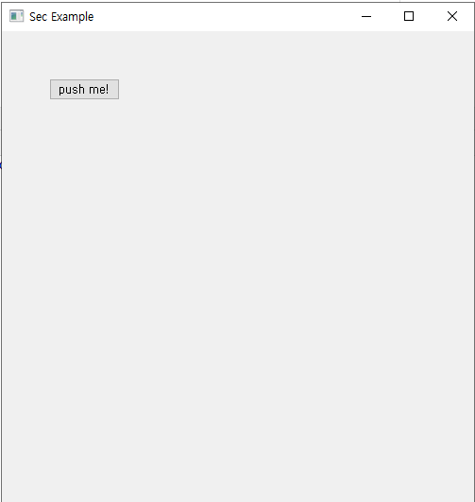
버튼 액션

Slide 6
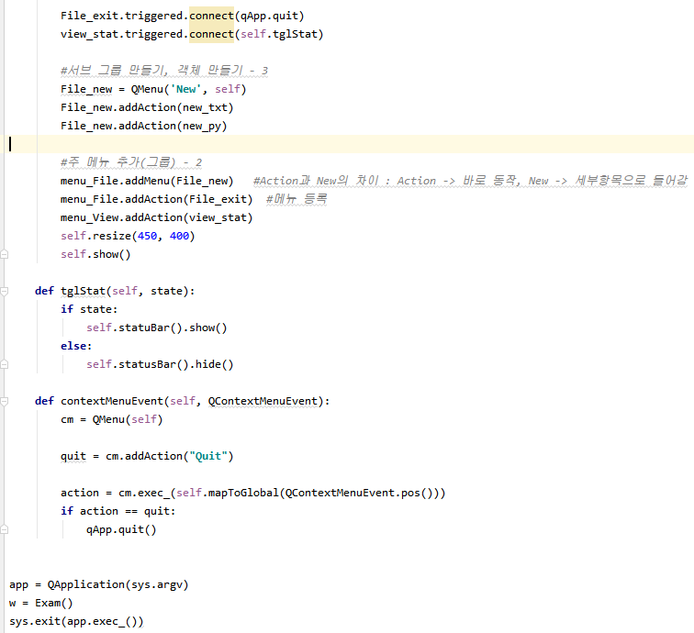
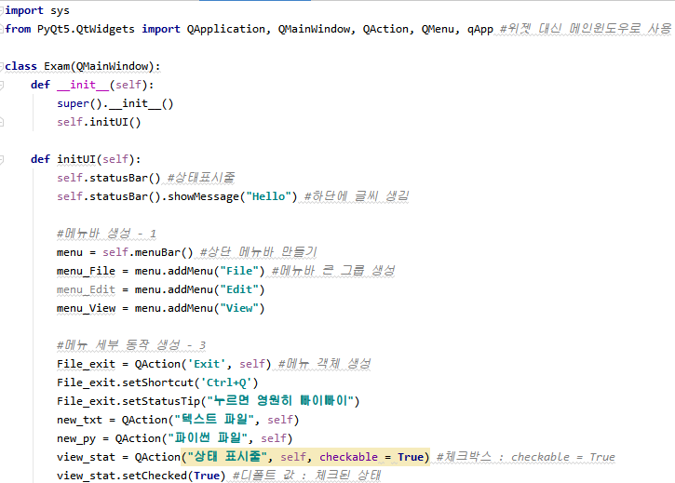
상단 메뉴바

Slide 7
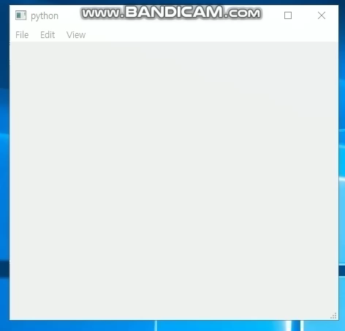
상단 메뉴바

Slide 8
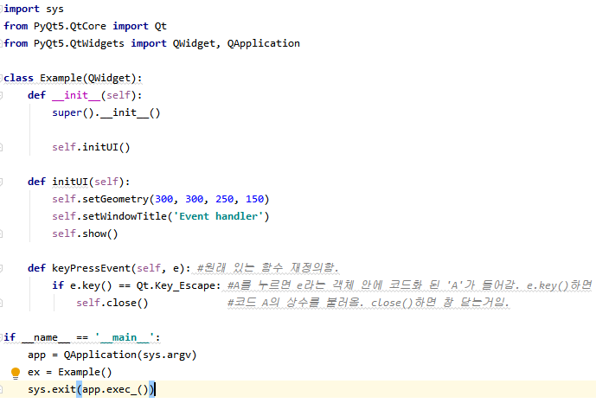
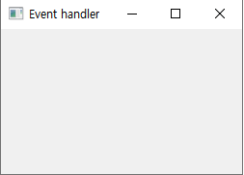
ESC 누르면 창닫기

Slide 9
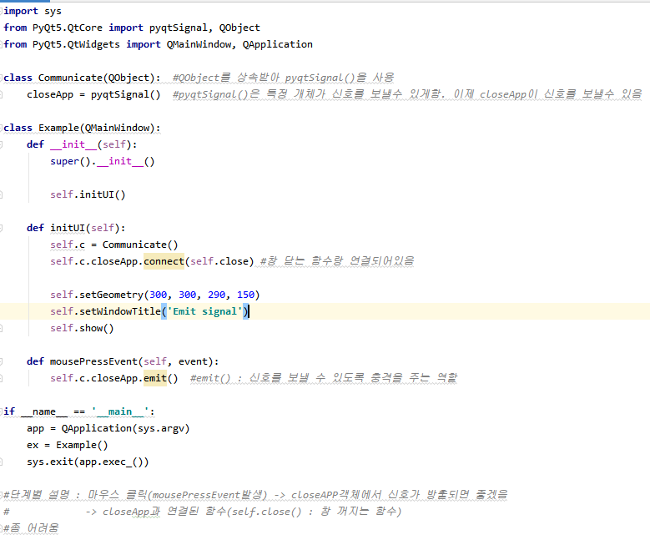
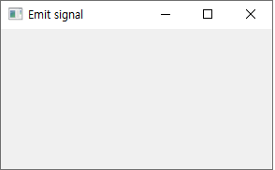
창 내부 누르면 창닫기

Slide 10
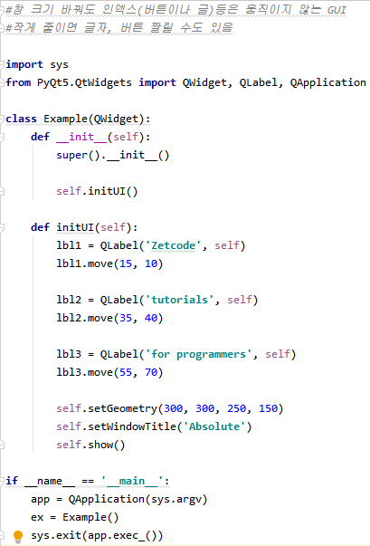
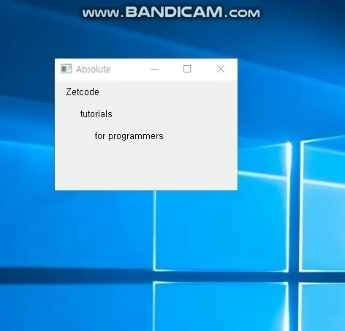
인덱스 고정 레이아웃

Slide 11
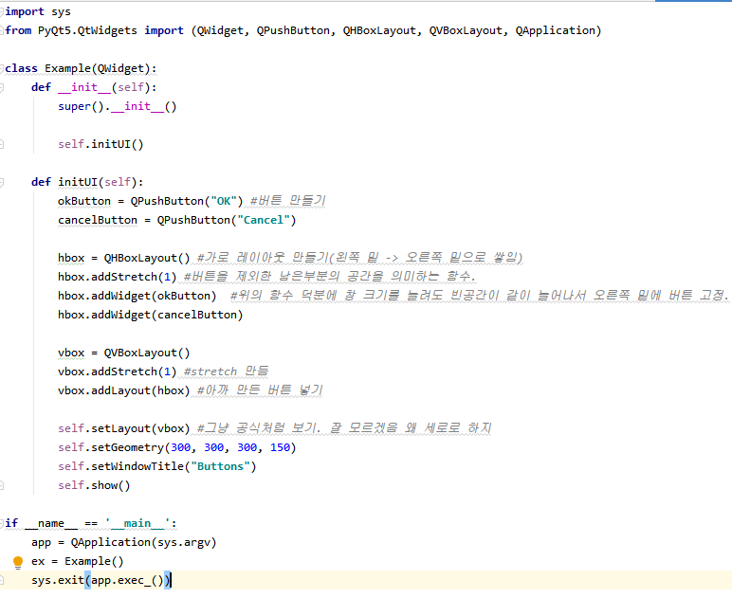
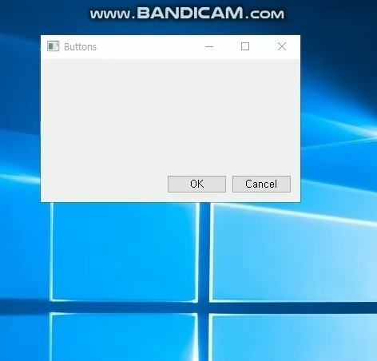
인덱스 이동 레이아웃

Slide 12
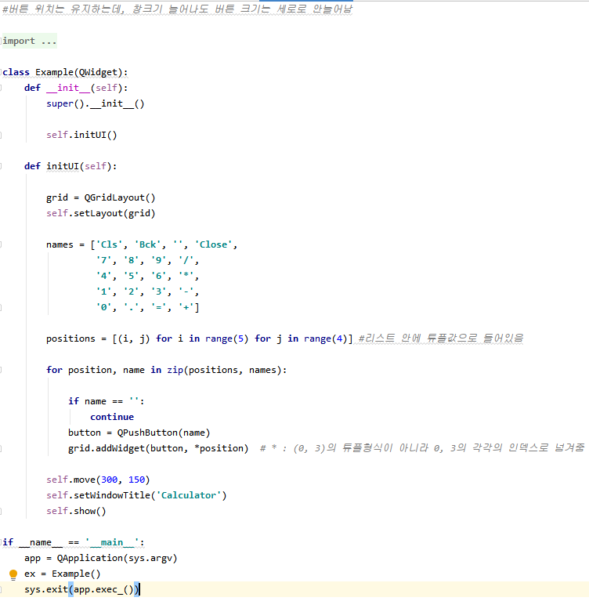
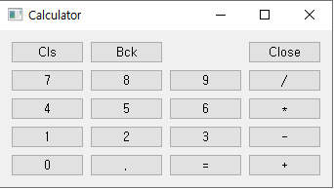
계산기 모양 만들기

Slide 13
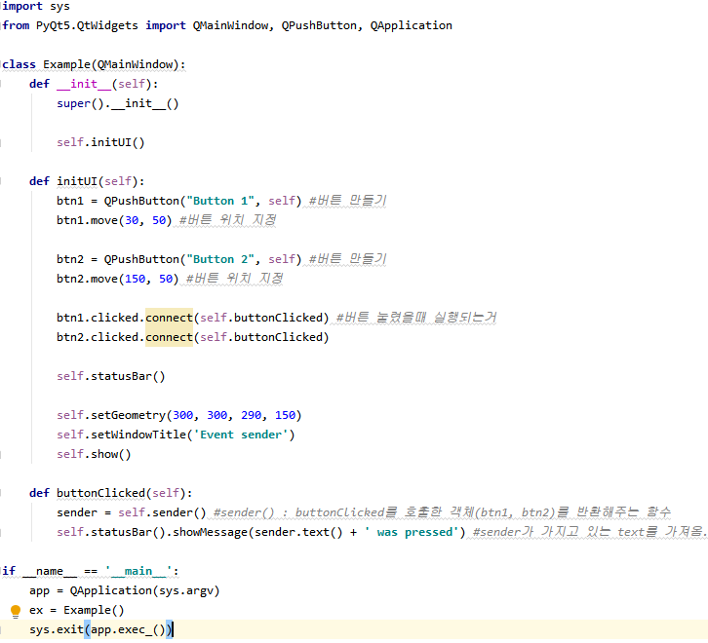
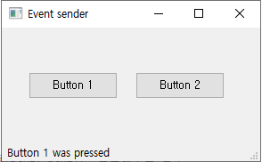
Event sender

Slide 14
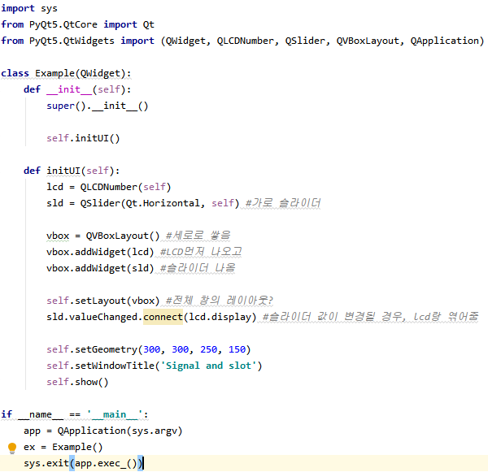
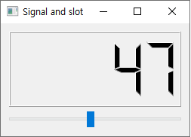
Event Example

Slide 15
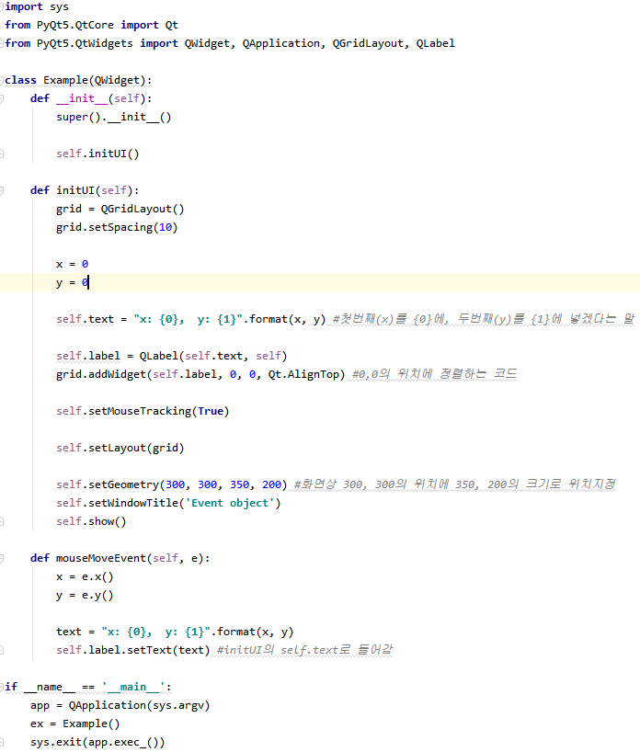
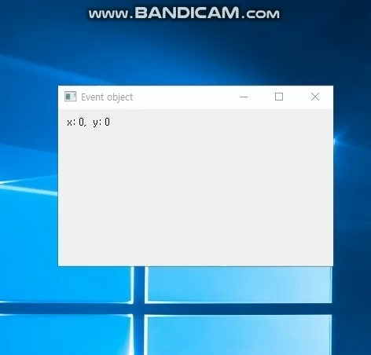
X,Y tracker

Slide 16
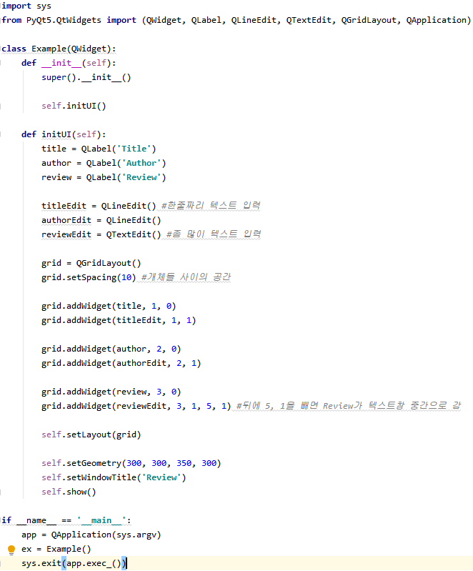
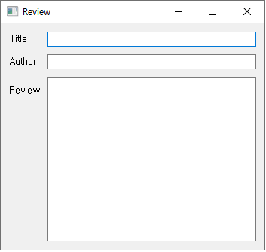
Text GUI

Slide 17
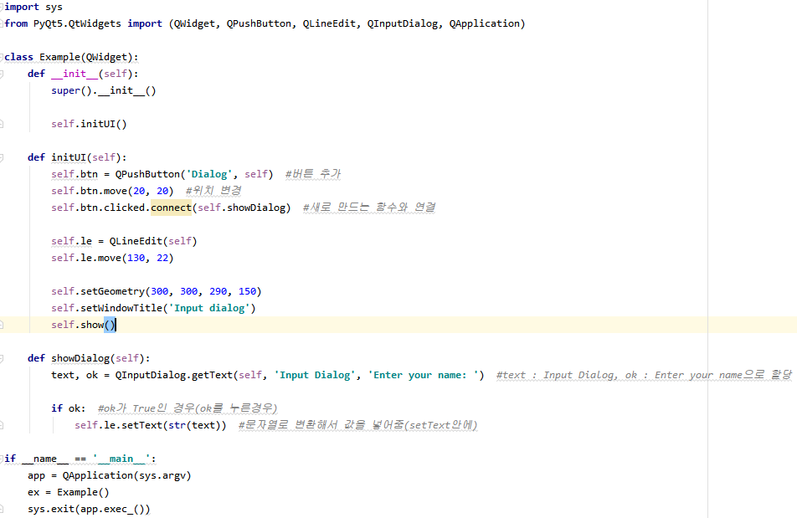
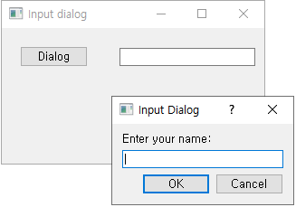
Dialog Example1

Slide 18
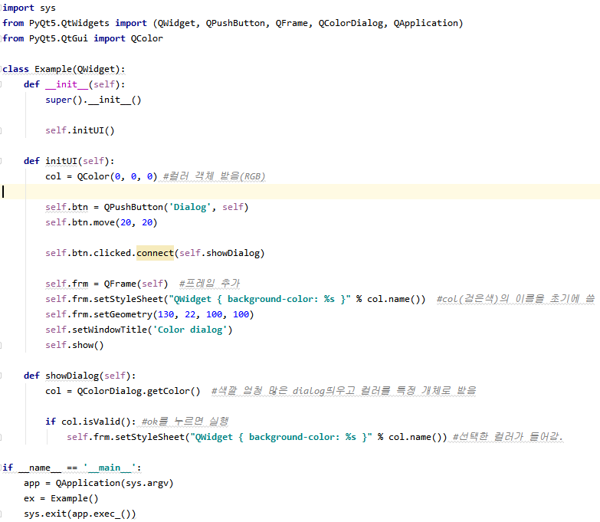
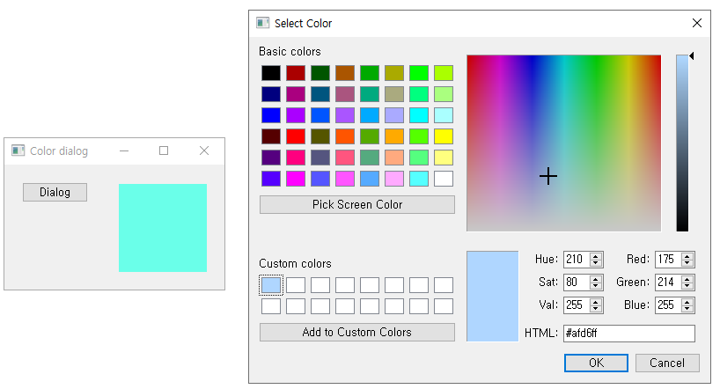
Dialog Example2

Slide 19
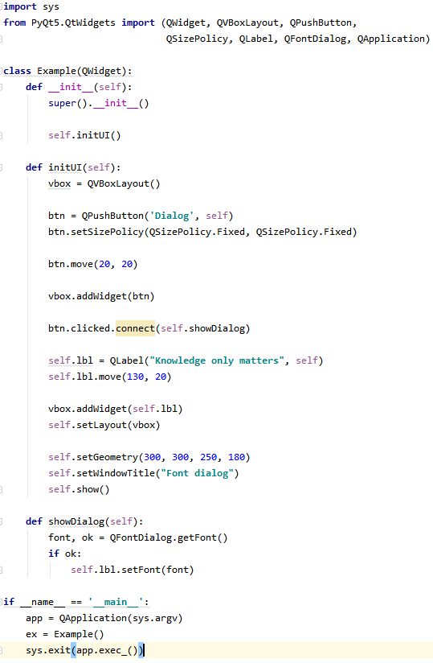
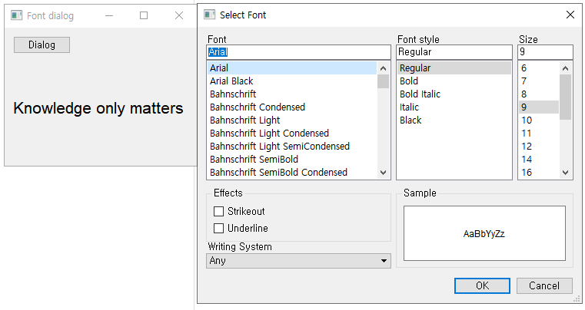
Dialog Example3

Slide 20
GUI만들기 정리
코드의 사용법 숙지 -> 실습을 통한 학습
코드가 돌아가는 원리 : 알지못함 -> 실습을 통한 구조 파악
기본적인 틀만 외우기, 나머지는 그때그때 찾아보면서 만들기 가능
기본적인 틀 : class 상속받기, main함수 만들기, initUI(내용은 찾아보면서 짜기)

Slide 21
앞으로의 일정
GUI실습하면서 이벤트공부, 이전에 만든 프로그램과 연동시킬수 있는지 확인하기

